Slide 1
프로젝트 기술서
CONTACTS
이름
전화번호
이메일
조 재연
010 – 9991 - 1028
jjy456456@gmail.com
01. 프로젝트 목록
02. 프로젝트 설명

Slide 2
[프로젝트 기술서] 조재연
프로젝트 목록
프로젝트 설명
키움증권 영웅문S# 앱 개발 프로젝트 및 운영
키움증권 오픈뱅킹 프로젝트
2021.02 ~ 2022.10
파트장
Kotlin, JavaScript, Git
영웅문S#
2020.10 ~ 2021.02
PL
Java, JavaScript, SVN
영웅문S, 자산관리, 영웅문SF+, 영웅문SG
키움저축은행 앱 개발 프로젝트
키움증권 K-OTC 및 코넥스 개발 프로젝트
2020.05 ~ 2021.02
PL
Kotlin, Git
키움저축은행, 키움Yes저축은행
2020.01 ~ 2020.04
PL
Java, JavaScript, SVN
영웅문S
키움증권 영웅문S 운영
2018.03 ~ 2019.12
파트원
Java, JavaScript, SVN
영웅문S

Slide 3
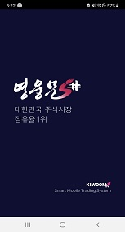
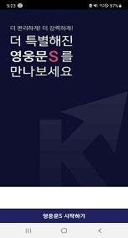
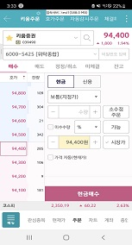
[프로젝트 기술서] 조재연
프로젝트 설명
프로젝트 설명
프로젝트 목록
키움증권 영웅문S# 앱 개발 프로젝트 및 운영
진행 기간
직책
SKILLS
App 이름
Description
2021.02 ~ 2022.10
파트장
Kotilin, JavaScript, Git
영웅문S#
• 프로젝트 설명
- HTML 형태를 기반으로 한 MXML 문법으로 화면을 개발하고,
Android/iOS에서 MXML을 파싱하여 Native로 동작하게 하는 모바일
크로스 플랫폼을 이용하여 국내, 해외, 금융상품 등 통합 App 프로젝트
• 프로젝트 파트장
- 6명의 파트원의 개발일정을 관리하고 있으며, 주문, 호가, 계좌 관련된
서비스에 대하여 목표를 설정하여 파트원들이 기간 내 목표를 달성할 수
있도록 하였습니다.
• 프로젝트 설계 참여
- 플랫폼 구성도(다음페이지) 중 UI Component의 속성과 메소드 정의
• 개발 내용
- 국내 및 해외주식 주문 화면 및 공통 프로세스 개발
- 국내 및 해외주식 잔고 화면 및 공통 프로세스 개발
- 국내 및 해외주식 미체결 화면 및 공통 프로세스 개발
- 국내 및 해외주식 호가 화면 및 공통 프로세스 개발
- WEB <-> APP 인터페이스 Android Native 개발
- 호가 및 잔고 실시간 관련 속도개선 Android Native개발
- 화면 개발 시 필요한 Android Native Component의 속성과 메소드
정의 및 개발
- App 마켓 배포를 최소화 하기위해 기존 플랫폼에 사용했던 불필요한
비즈니스 로직을 최소화
• 배포
- 화면 배포 담당

Slide 4
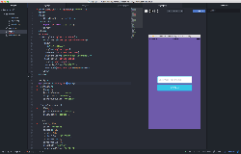


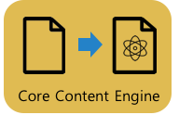

[프로젝트 기술서] 조재연
프로젝트 설명
프로젝트 설명
프로젝트 목록
키움증권 영웅문S# 앱 개발 프로젝트 및 운영(구성도)
UI 통합개발환경
Android/iOS Native
Resources
Layout Container
UI Component
MXML
Frame View
Layout View
Button
Combo
Switch
Chart
JS Libs
List View
Table View
Grid
Label
Image
Datetime
IMG
Scroll View
WebView
Input
Stepper
Tabbar
Calender
Master File
StockCode File
Third-Party Manager
Push Noti Manager
Common Interface
Socket.io
…
Certification
Manager
Device
Manager
Push Message
Manager
MobilePlatform
Common
Reload
Manager
MXML File
…
FaceID
Manager
Fingerprint
Manager
Badge Manager
MobilePlatform
Native
MXML
Downloader
Version File
Native Interface (C/C++)
Common Interface layer
Android
JNI
Common Core (C/C++)

Slide 5

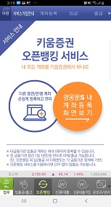
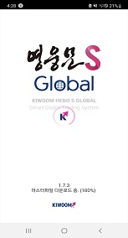
[프로젝트 기술서] 조재연
프로젝트 설명
프로젝트 설명
프로젝트 목록
키움증권 오픈뱅킹 프로젝트
진행 기간
직책
SKILLS
App 이름
Description
2020.10 ~ 2021.02
PL
Java, JavaScript, SVN
영웅문S, 자산관리
영웅문SF+, 영웅문SG
• 프로젝트 설명
- 하나의 App 에서 여러 개의 은행의 금융계좌와 서비스를 관리 할
수 있도록 영웅문S, 자산관리, 영웅문SF+, 영웅문SG 4개의 App에
같은 오픈뱅킹 기능을 추가하는 프로젝트
• 프로젝트 PL
- 3명의 프로젝트원 일정 관리 및 다른팀과의 협업
• 개발 내용
- 기존과 다른 방식의 원장 통신 방식을 사용하여 기존 플랫폼에
추가적인 신규 원장 통신 방식 개발
- 오픈뱅킹 관련 공통프로세스 개발
- 서비스 화면 개발

Slide 6

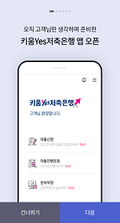
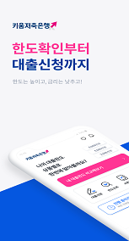
[프로젝트 기술서] 조재연
프로젝트 설명
프로젝트 설명
프로젝트 목록
키움저축은행 앱 개발 프로젝트
진행 기간
직책
SKILLS
App 이름
Description
2020.05 ~ 2021.02
PL
Kotlin, Git
키움저축은행,
키움Yes저축은행
• 프로젝트 설명
- 하이브리드App으로 키움저축은행과 키움Yes저축은행이
같은 플랫폼을 제공하고 있으며 배포설정만 다르게하여 서비스 화면들
을 각 App에 맞게 나오도록 하였으며 서비스 화면들은 WebView로
개발되어 있고 App에서 필요한 기능들을 WeView로 제공할 수 있도록
인터페이스를 제공해주는 프로젝트
• 프로젝트 PL
- 5명의 프로젝트원 일정 관리 및 다른팀 또는 다른 회사와의 협업
• 프로젝트 설계 참여
- 각 라이브러리 Web <-> App 인터페이스 설계
• 개발 내용
- 웹 <-> 앱 통신 인터페이스
- 간편인증 라이브러리 포팅
- 공동인증 라이브러리 포팅
- 보안키패드 라이브러리 포팅
- 백신 라이브러리 포팅
- 스크래핑 라이브러리 포팅
- FCM 라이브러리 포팅
• 배포
- Android 구글 플레이스토어 마켓 배포 담당
- iOS 애플 앱스토어 마켓 배포 담당

Slide 7
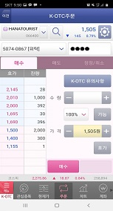
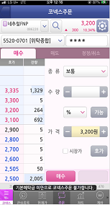
[프로젝트 기술서] 조재연
프로젝트 설명
프로젝트 설명
프로젝트 목록
키움증권 K-OTC 및 코넥스 개발 프로젝트
진행 기간
직책
SKILLS
App 이름
Description
2020.01 ~ 2020.04
PL
Java, JavaScript, SVN
영웅문S
• 프로젝트 설명
- K-OTC와 코넥스 상품을 기존 영웅문S App에 추가하는 프로젝트
• 프로젝트 PL
- 3명의 프로젝트원 일정 관리 및 다른팀과 협업
• 개발 내용
- 마스터파일 파싱
- K-OTC 및 코넥스 잔고 개발
- 서비스 화면 개발

Slide 8
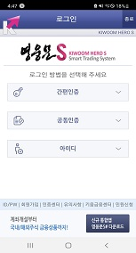
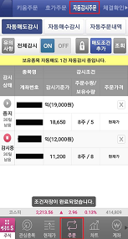
[프로젝트 기술서] 조재연
프로젝트 설명
프로젝트 설명
프로젝트 목록
키움증권 영웅문S 운영
진행 기간
직책
SKILLS
App 이름
Description
2018.03 ~ 2019.12
파트원
Java, JavaScript, SVN
영웅문S
• 프로젝트 설명
- 영웅문S 운영
• 개발 내용
- 핫픽스 이슈 대응
- 자동감시주문 잔고편입 기능 추가 네이티브 및 화면 개발
- 잔고 일괄매도 기능 네이티브 및 화면 개발
- 국내주식 CFD 거래 화면 개발
- 간편인증 서비스 화면 개발
- 국내주식 관련 업무 화면 운영

Slide 9
감사합니다.

